Slide 1
APRESENTAÇÃO
EACE

Slide 2
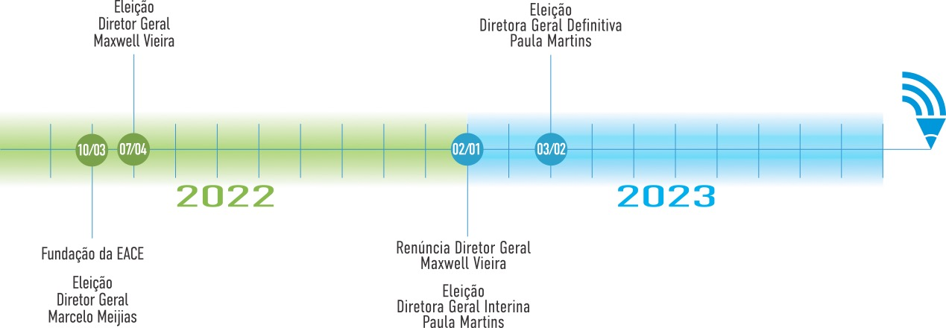
LINHA DO TEMPO

Slide 3
CONSTITUIÇÃO DA EACE
1.
EDITAL 5G
A Anatel elaborou um Edital, cuja legalidade foi analisada e validada pelo TCU, que previu a constituição de duas entidades: o Gape, que é um grupo técnico da Anatel e a Eace, que é uma associação sem fins lucrativos. Previu-se no Edital, além do pagamento do preço público, a assunção de um compromisso de investimento para levar conectividade significativa para escolas públicas de ensino básico.
GAPE
Grupo de Acompanhamento do Custeio a Projetos de Conectividade de Escolas - estabelece diretrizes, critérios técnicos, metas, prazos e cronogramas para a conexão de escolas, além de fiscalizar e disciplinar as atividades da Eace.

Slide 4
CONSTITUIÇÃO DA EACE
1.
EACE
A Entidade Administradora da Conectividade de Escolas é formada pelas proponentes vencedoras da faixa de 26 GHz do leilão do 5G (Algar Telecom, Claro, Vivo e TIM).
OBJETIVO
Viabilizar o desenvolvimento dos projetos de conectividade nas escolas, de forma isonômica e não discriminatória, provendo quaisquer infraestruturas e equipamentos internos às escolas
que necessitem ser instalados ou construídos em decorrência dos projetos definidos pelo Gape.
É a única responsável perante a Anatel pela execução das atividades de conectividade das escolas, mesmo que a implantação seja terceirizada.

Slide 5

CONTROLES EXTERNOS
2.
COMUNICAÇÕES
(SGT Comunicações)
TÉCNICO
FINANCEIRO
(SGT Financeiro)
OPERADORAS
CONSELHO FISCAL
DIAGNÓSTICO
(SGT Diagnóstico)
AUDITORIA EXTERNA

Slide 6
DIRETRIZES DO PROJETO PILOTO
3.
PREMISSAS PORTARIA ANATEL Nº 2347/2022
PRIORIDADE DE CONEXÃO POR FIBRA
BANDA LARGA EM ALTA VELOCIDADE:
A - 1 Mbps/aluno, considerando o número de estudantes matriculados no maior turno e no mínimo 50 Mbps por escola
B - 100 Mbps para escolas de 200 a 499 matrículas
C - 200 Mbps para escolas com 500 matrículas ou mais

Slide 7
DIRETRIZES DO PROJETO PILOTO
3.
PREMISSAS PORTARIA ANATEL Nº 2347/2022
PRIORIDADE DE CONEXÃO POR FIBRA
TIPO DE PROJETO:
Instalação de rede de internet até escola e ativação de rede elétrica, por meio de painéis solares,
no caso de ausência de energia elétrica.
Prover banda larga com a qualidade e velocidade necessárias para o uso pedagógico.
Wi-Fi em todas as áreas das escolas, incluindo pátios, salas multiuso e setor administrativo.
Fornecimento de kits de informática composto por notebooks para alunos e professores, telas e projetores, e carrinhos de armazenamento.
Capacitação de professores para uso dos equipamentos e das ferramentas computacionais.

Slide 8
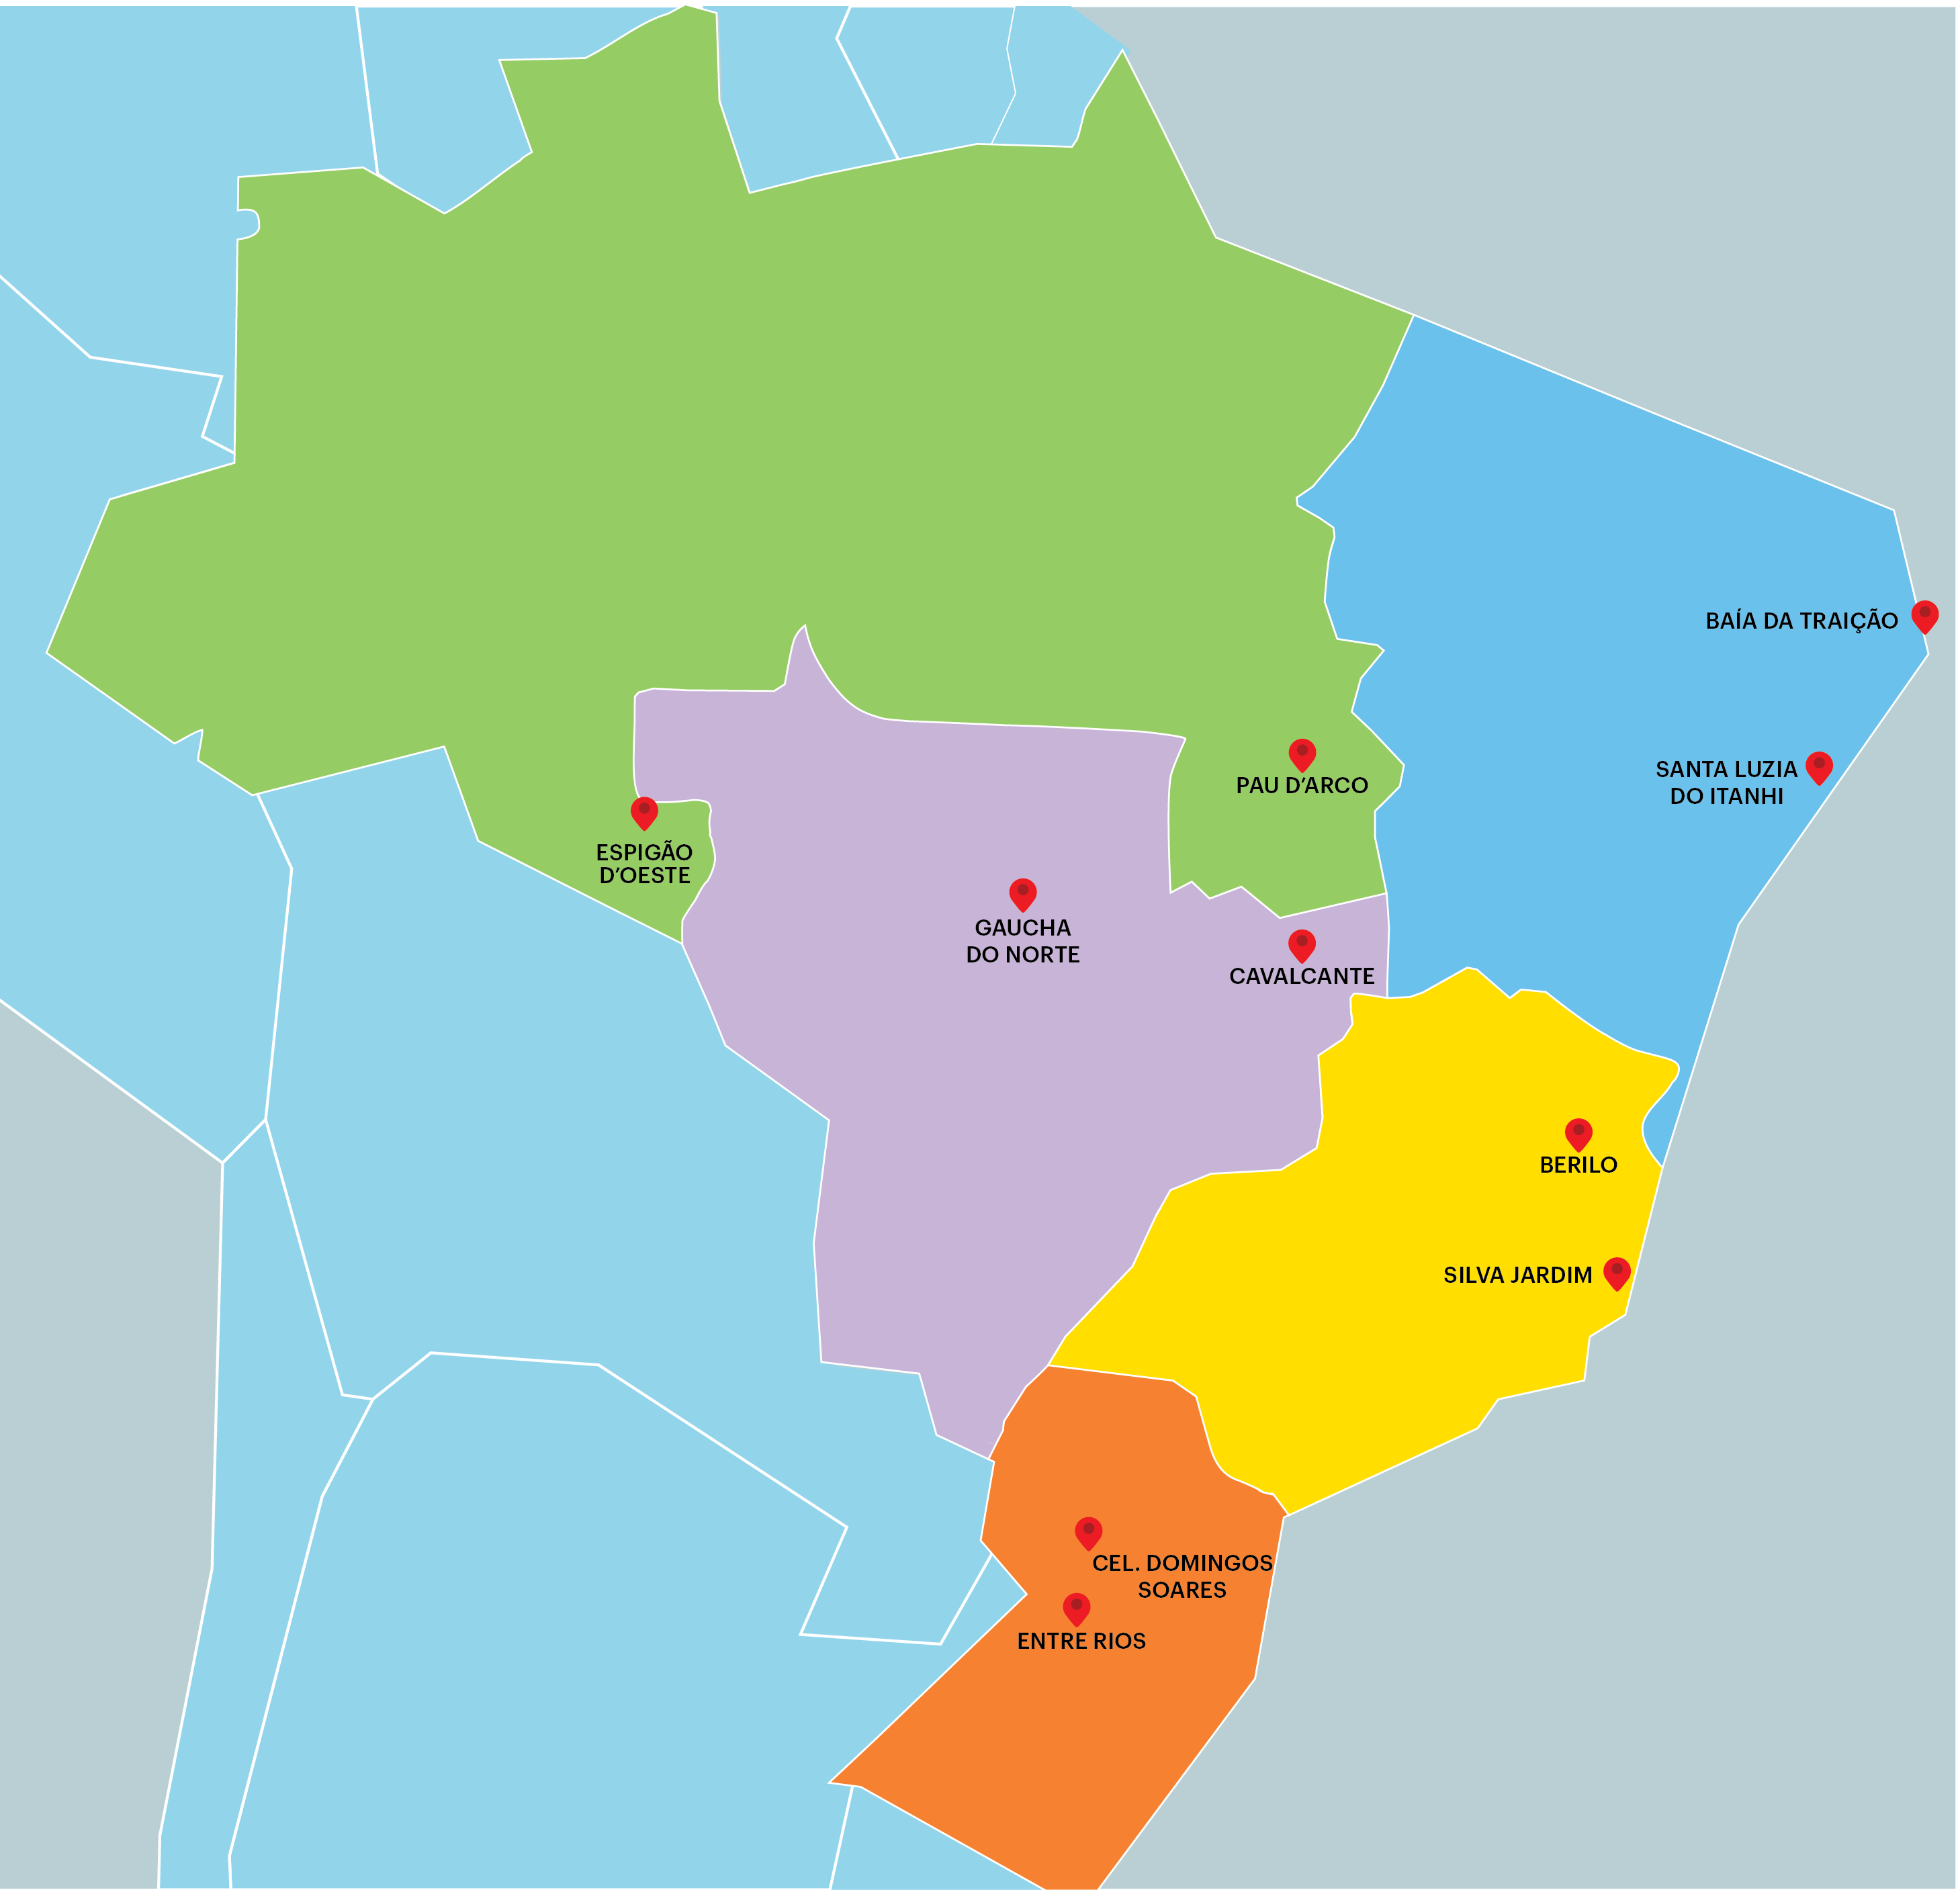
PROJETO PILOTO
4.
PROJETO PILOTO CONCLUÍDO:
177 escolas em 10 cidades nas 5 regiões do País.

Slide 9
PROJETO PILOTO
4.
PROJETO PILOTO APROVADO:
O projeto piloto aprovado pelo Gape previa o atendimento a 181 escolas.
Após vistoria, foi constatada a desativação de 4 escolas.
ESCOLAS CONECTADAS* | Nº ESCOLAS
FIBRA | 137
RÁDIO | 24
HÍBRIDA (FIBRA E RÁDIO) | 8
SATÉLITE | 7
TOTAL | 177
* 1 escola temporariamente desativada, será transferida para
outra localidade e conectada

Slide 10
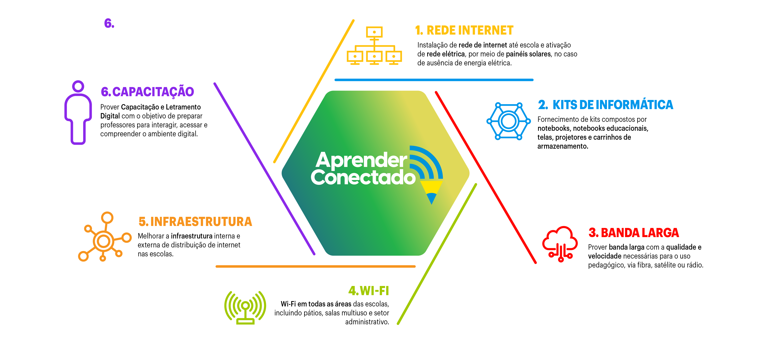
CONECTIVIDADE SIGNIFICATIVA
4.

Slide 11
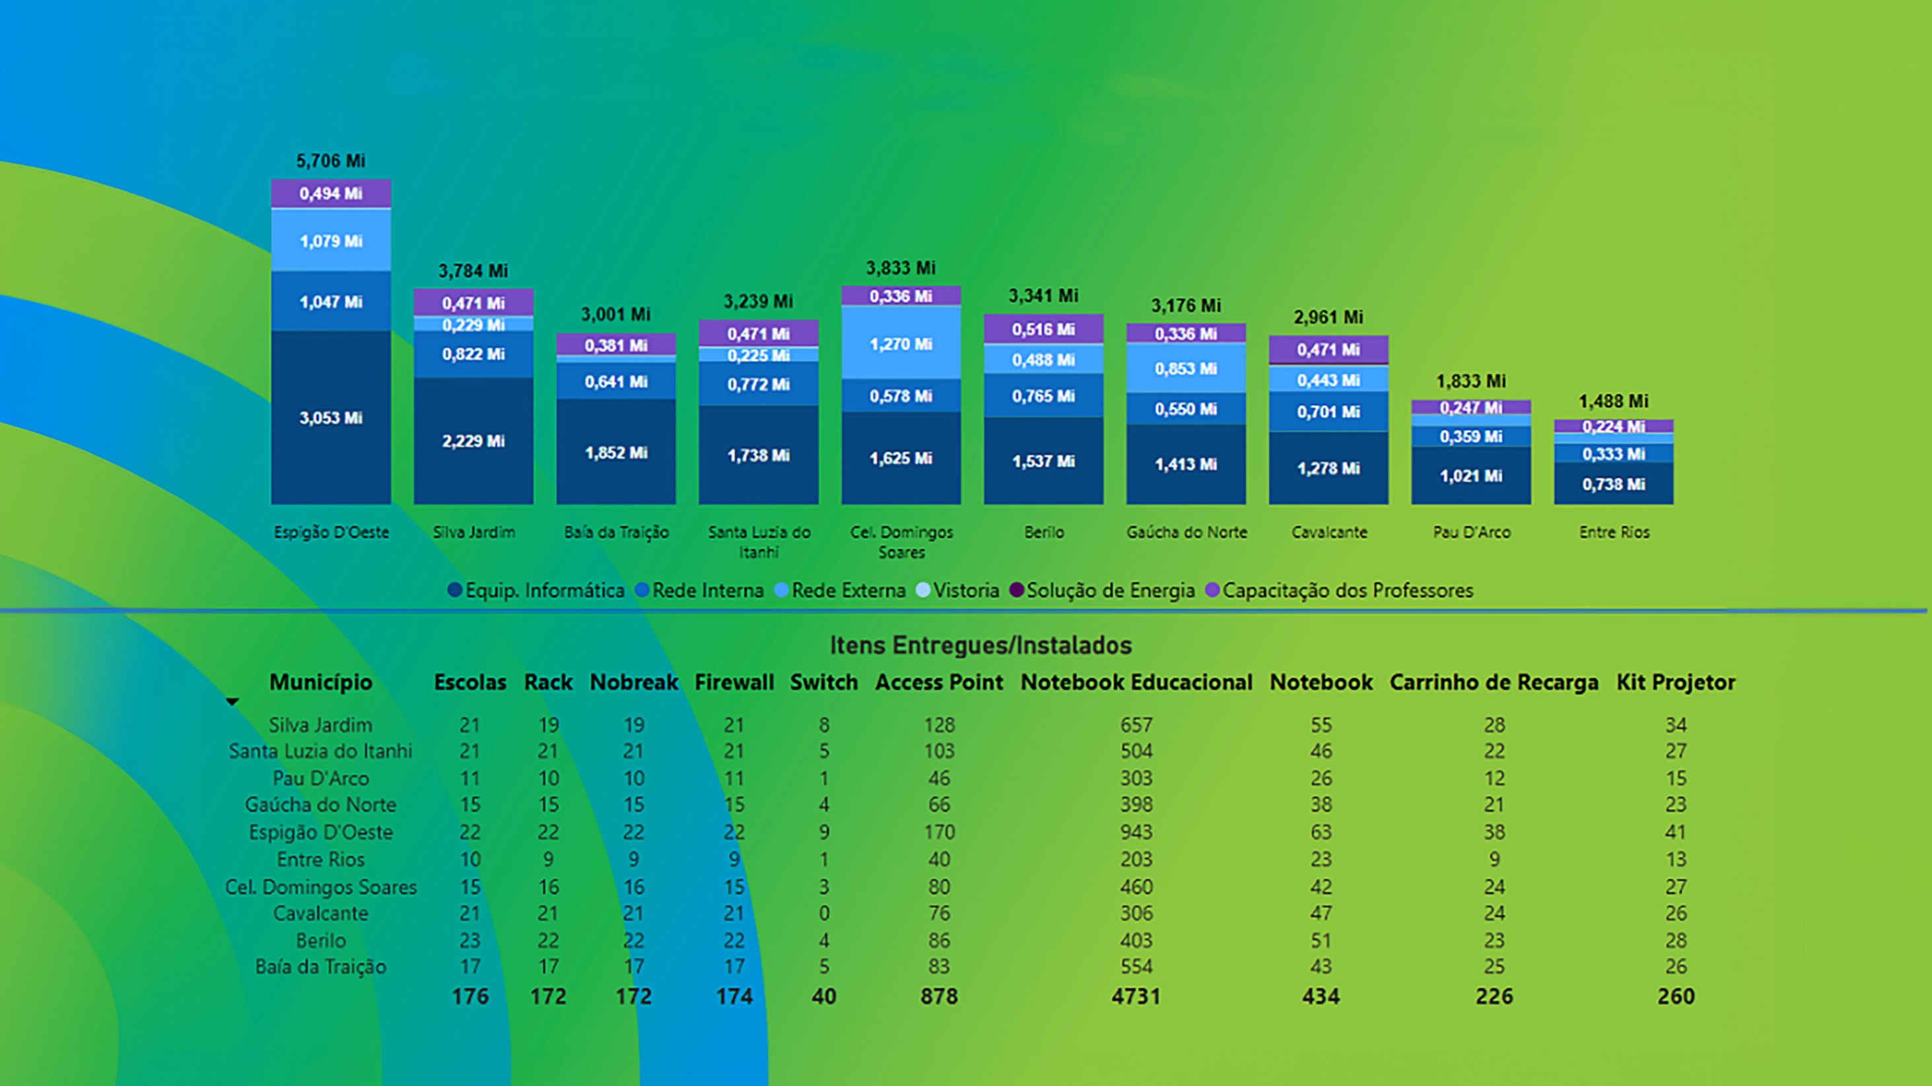
PREVISÃO DE
INVESTIMENTO
R$ 44M
VALOR INVESTIDO
R$ 32M
INVESTIMENTO POR MUNICÍPIO
Valores projetados para 36 meses
PREVISÃO DE
INVESTIMENTO
R$ 44,17M
VALOR TOTAL INVESTIDO
R$ 32,36M

Slide 12
VISTORIAS CONCLUÍDAS - AGUARDA DELIBERAÇÕES DO GAPE
FASE 2
UF Município | Qtde Escolas | Qtde Matrículas | Vistorias realizadas | % | C/ Energia (Rede Pública) | Sem Internet | C/ Internet velocidade insuficiente* | C/ Internet velocidade suficiente* | C/ Cobertura Wi-Fi adequada*
AM | 968 | 499.317 | 968 | - | - | - | - | -
Manaus | 745 | 459.769 | 745 | 100% | 98% | 2% | 96% | 2% | 0%
Manicoré** | 162 | 16.285 | 162 | 100% | 51% | 42% | 52% | 6% | 0%
Tabatinga** | 61 | 23.263 | 61 | 100% | 100% | 29% | 71% | 0% | 0%
PA | 1.051 | 182.519 | 1.051 | - | - | - | - | -
Afuá** | 92 | 14.154 | 92 | 100% | 8% | 73% | 27% | 0% | 0%
Breves** | 252 | 41.787 | 252 | 100% | 23% | 75% | 25% | 0% | 0%
Portel** | 165 | 23.382 | 165 | 100% | 34% | 78% | 22% | 0% | 0%
Porto de Moz** | 100 | 17.469 | 100 | 100% | 29% | 62% | 38% | 0% | 0%
Santarém | 442 | 85.727 | 442 | 100% | 68% | 29% | 63% | 8% | 0%
PB | 297 | 113.612 | 297 | - | - | - | - | -
João Pessoa | 297 | 113.612 | 297 | 100% | 100% | 2% | 80% | 18% | 3%
TOTAL | 2.316*** | 795.448 | 2.316 | 100% | 72% | 27% | 68% | 5% | 0,4%
(*) Referência estabelecida pela Portaria Anatel Nº 2347 e premissa deliberada na 16ª Reunião GAPE de 1 Mbps por matrícula (maior turno)
(**) Sede do município não dispõe de backhaul por Fibra
(***) Atualização com dados do Censo 2022:
Manaus (-1), Manicoré (+1), Tabatinga (+1), Breves (-10), Portel (-2), Porto de Moz (+1), Santarém (+3)

Slide 13
VISTORIAS EM ANDAMENTO
FASE 3
Região | UF | Municípios | Escolas | Matrículas | Vistorias realizadas | % | Com Energia (Rede Pública) | Sem Internet | Com Internet velocidade insuficiente* | Com Internet velocidade suficiente* | Com Cobertura Wi-Fi adequada*
Nordeste | 4 | 602 | 69.203 | 602 | - | - | - | - | - | -
BA | 2 | 239 | 30.305 | 239 | 100% | 78% | 49% | 44% | 7% | 0,0%
MA | 2 | 363 | 38.898 | 363 | 100% | 97% | 26% | 64% | 10% | 0,3%
Norte | 39 | 4.568 | 690.839 | 3.791 | - | - | - | - | - | -
AC | 7 | 748 | 79.661 | 649 | 87% | 57% | 54% | 43% | 3% | 0,8%
AM | 13 | 1.543 | 148.187 | 979 | 63% | 46% | 62% | 37% | 1% | 0,0%
AP | 1 | 77 | 8.261 | 77 | 100% | 40% | 88% | 12% | 0% | 0,0%
PA | 16 | 1.973 | 440.570 | 1.859 | 94% | 64% | 45% | 50% | 5% | 3,2%
RR | 2 | 227 | 14.160 | 227 | 100% | 72% | 55% | 45% | 0% | 0,0%
TOTAL | 43 | 5.170 | 760.042 | 4.393 | 85% | 63% | 49% | 46% | 5% | 1,5%
(*) Referência estabelecida pela Portaria Anatel Nº 2347 e premissa deliberada na 16ª Reunião GAPE de 1 Mbps por matrícula (maior turno)
Análise parcial

Slide 14
CONTRATAÇÃO DE FORNECEDORES
5.
REQUISIÇÃO DE PROPOSTAS AO MERCADO
REQUEST FOR PROPOSAL - RFP
Avaliação técnica das propostas
Avaliação comercial das propostas
Escolha do fornecedor com melhor
proposta técnica e menor preço

Slide 15
QUESTIONAMENTOS TÉCNICOS
6.
QUESTÃO
Há estimativa de custos na ordem de R$ 1,032 bilhão para utilização de satélite de baixa órbita em 8.365 escolas públicas em todo o país que ainda não dispõem de conexão de internet?
Eace nunca fez essa estimativa.
RESPOSTA

Slide 16
QUESTIONAMENTOS TÉCNICOS
6.
QUESTÃO
Um satélite de órbita mais elevada da Telebras não atenderia às necessidades das escolas remotas?
Eace não recebeu proposta da Telebras e:
Proposta de satélite geoestacionário da ViaSat não atendeu a velocidade mínima requerida pela Portaria Anatel
nº 2.347/2022.
    Velocidade mínima: 50 Mbps
    Oferta ViaSat: 40 Mbps, garantindo somente 2% (0,8 Mbps)
RESPOSTA

Slide 17
QUESTIONAMENTOS TÉCNICOS
6.
QUESTÃO
Um serviço de banda larga via sinal de rádio não seria suficiente para atender ao menos parte das escolas públicas?
Sim. 32 das 177 escolas do Piloto foram atendidas com tecnologia de rádio:
ESCOLAS CONECTADAS POR RÁDIO | Nº ESCOLAS
CAVALCANTE | 16
BERILO | 3
GAÚCHA DO NORTE | 2
CEL. DOMINGOS SOARES | 7
ESPIGÃO D’OESTE | 4
TOTAL | 32
RESPOSTA

Slide 18


Slide 19
NOSSAS REDES SOCIAIS
7.
aprenderconectado.eace
aprenderconectado.eace
eace.org.br
aprenderconectado.eace
Pod Aprende Conectado
aprenderconectado.eace

Slide 20
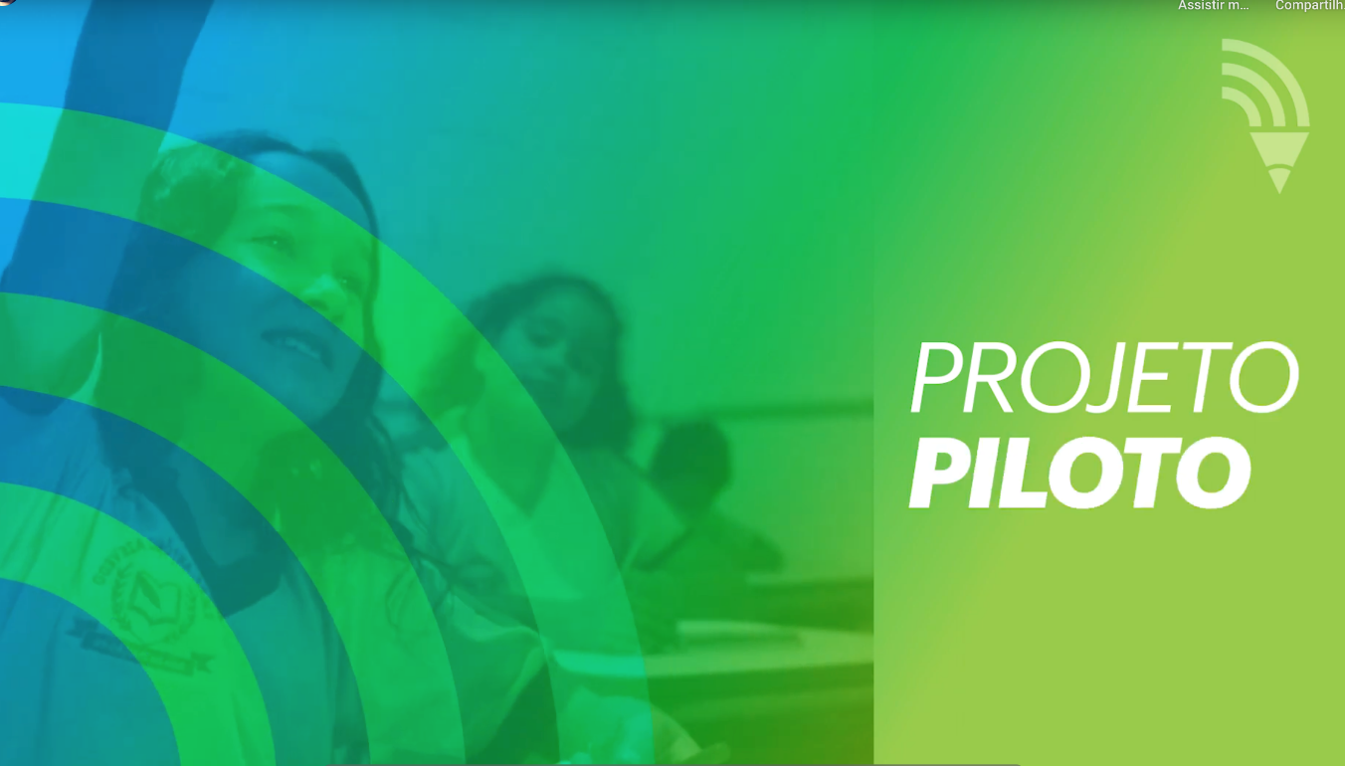

LINKS
8.
DIOGO MOYSES RODRIGUES
DIRETOR DE PROJETOS UIT (ONU)

Slide 21
OBRIGADA!

